Slide 1
无人飞行器基础路径规划
小组成员：杨晨、潘能、韩志超
日期：2020.5.3

Slide 2
目录
任务要求
基本任务
进阶任务
基本思路
地图构建
路径搜索
轨迹生成
仿真环境
未来规划

Slide 3
任务要求
基本任务：
1.基于ROS/C++实现图搜索最短路径算法/采样最短路径算法
验收要求：仿真环境中路径的最优性、算法运行效率测试。
2.集成入课程准备好的小型无人机平台
验收要求：实现简单环境下避障的基本功能。
进阶任务：
3.无人机多项式轨迹生成

Slide 4
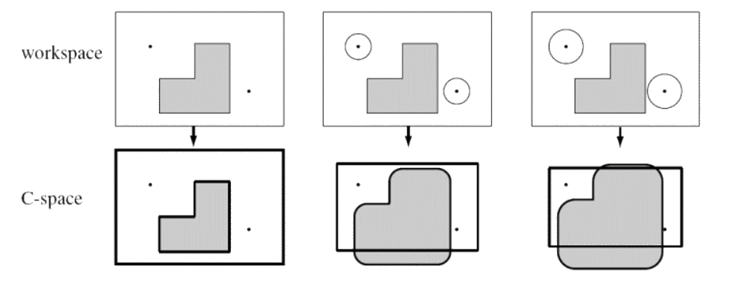
基本思路
如何表示空间中的机器人？
采用构型空间（configuration space），即通过膨胀障碍物，使得可以用点来表示机器人在空间中的位置。

Slide 5
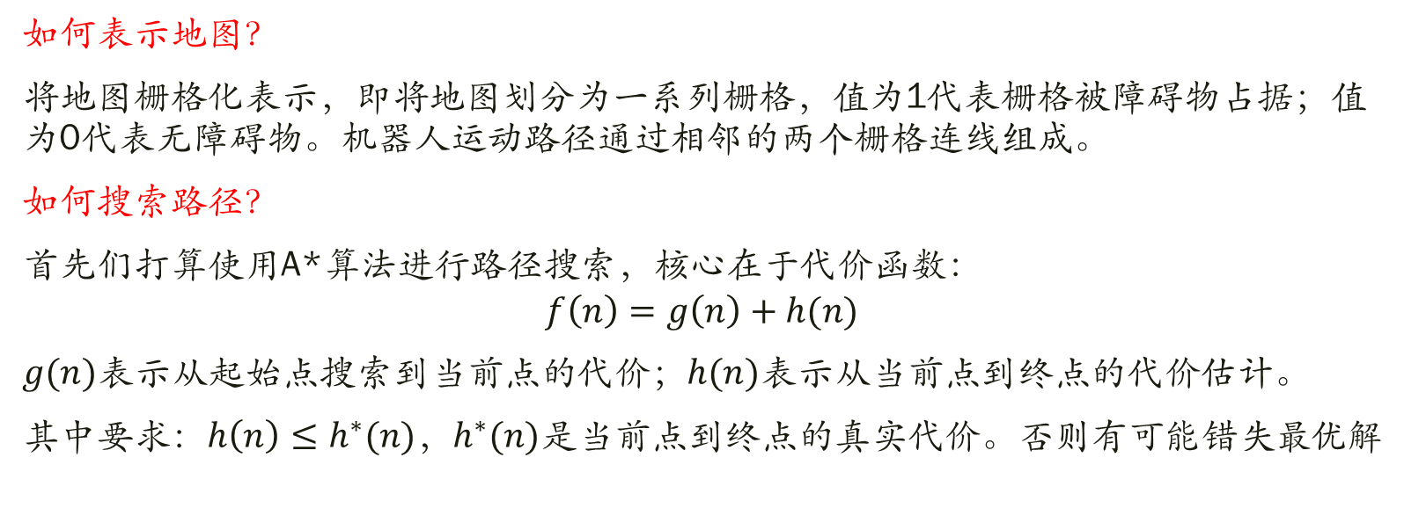
基本思路
如何表示地图？
将地图栅格化表示，即将地图划分为一系列栅格，值为1代表栅格被障碍物占据；值为0代表无障碍物。机器人运动路径通过相邻的两个栅格连线组成。
如何搜索路径？
首先们打算使用A*算法进行路径搜索，核心在于代价函数：
$$f\left(n\right)=g\left(n\right)+h(n)$$
$g(n)表示$从起始点搜索到当前点的代价；$h(n)$表示从当前点到终点的代价估计。
其中要求：$h\left(n\right)≤h^{∗}(n)$，$h^{∗}(n)$是当前点到终点的真实代价。否则有可能错失最优解

Slide 6
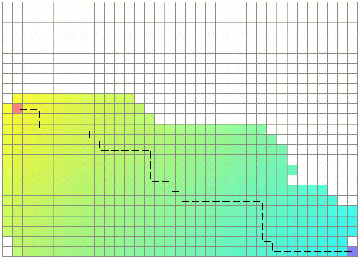
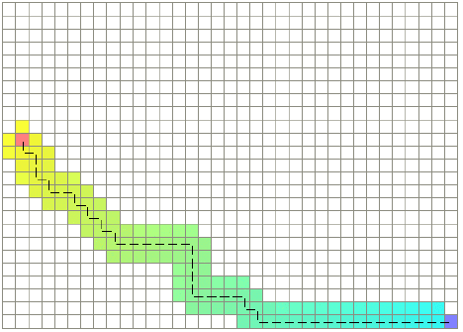
基本思路
A*可能存在的问题？
A*算法存在需要内存大，和tie breaker（拓展许多无用的对称结点）等问题，后续我们可能会采用JPS或者PRM类算法进行比较。

Slide 7
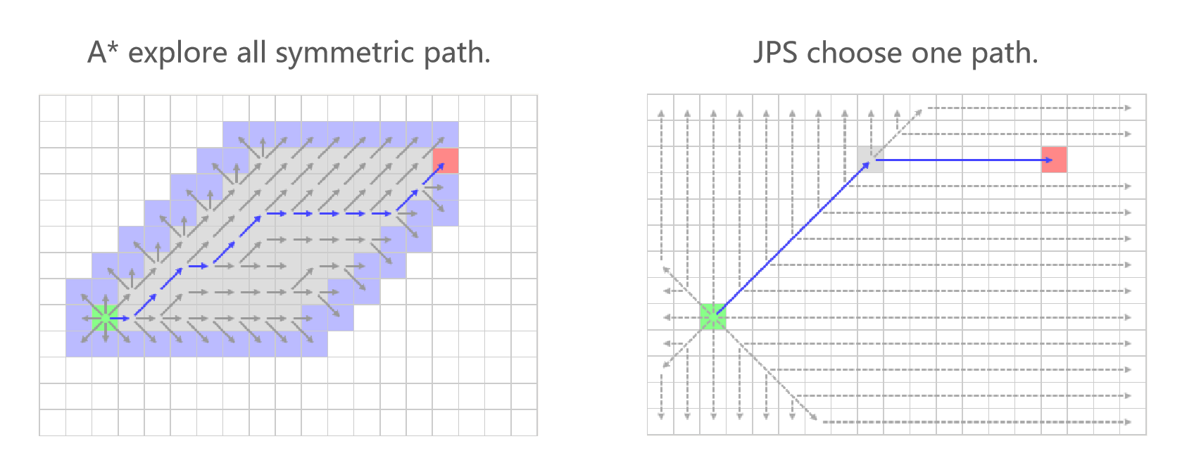
基本思路
JPS（Jump Point Search）
JPS又名跳点搜索算法（Jump Point Search）,JPS算法在保留A*算法的框架的同时，进一步优化了A*算法寻找后继节点的操作。不同于A*算法中直接获取当前节点所有非关闭的可达邻居节点来进行拓展的策略，JPS根据当前结点current的方向、并基于搜索跳点的策略来扩展后继节点。

Slide 8
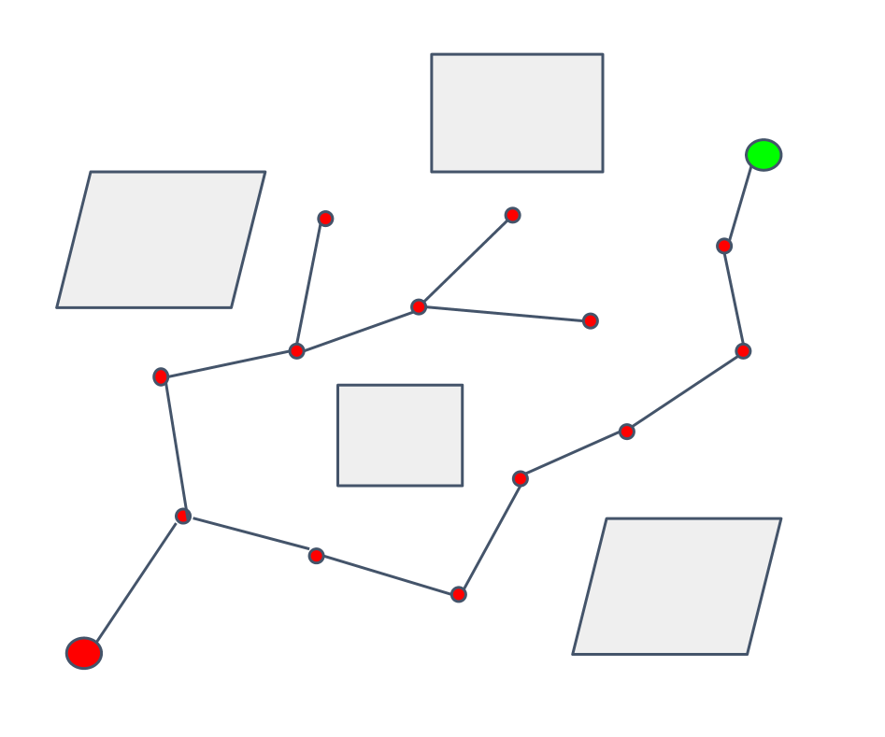
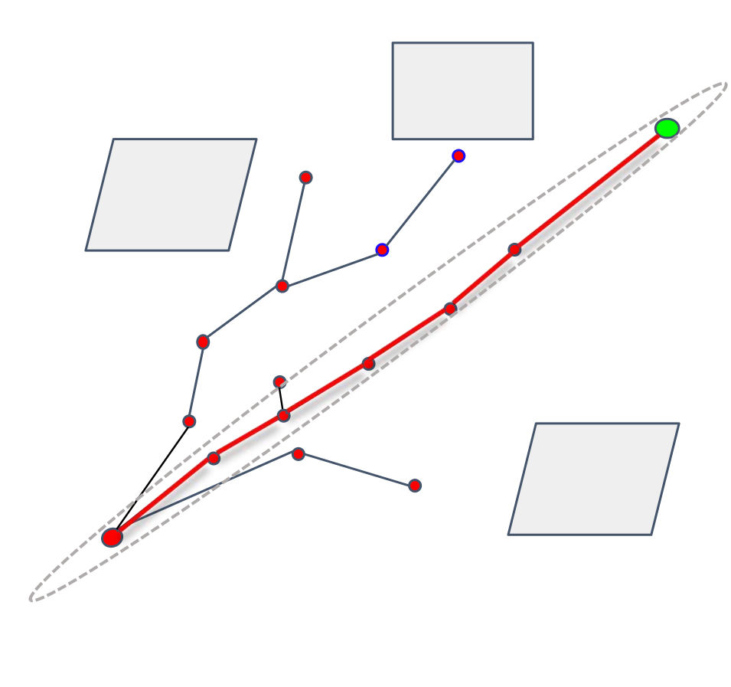
基本思路
PRM类
利用蒙特卡罗思想在空间中随机撒点来找到一条从起点到终点的无障碍物路径。
出名的RRT系列。
RRT Informed RRT*

Slide 9
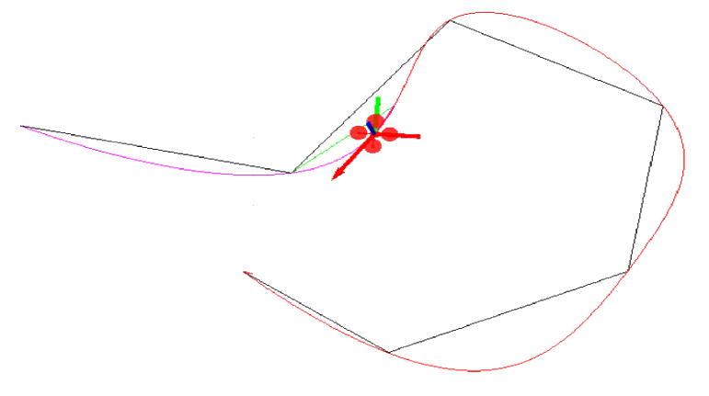
基本思路
如何生成轨迹？
轨迹生成的目标是为了在路径规划的基础上选择出一条适合无人机运动的光滑轨迹。我们之所以需要一条光滑轨迹，是因为：
1.速度不可突变；2.机器人在拐角应尽量避免停止；3.节省能量。

Slide 10
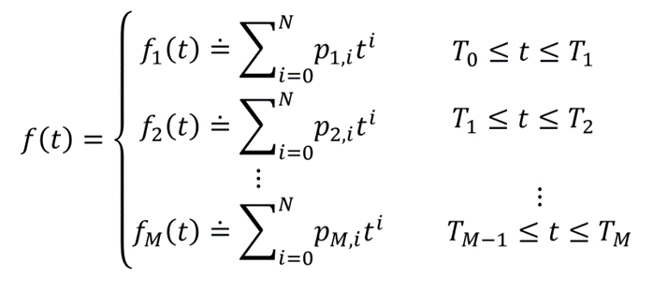
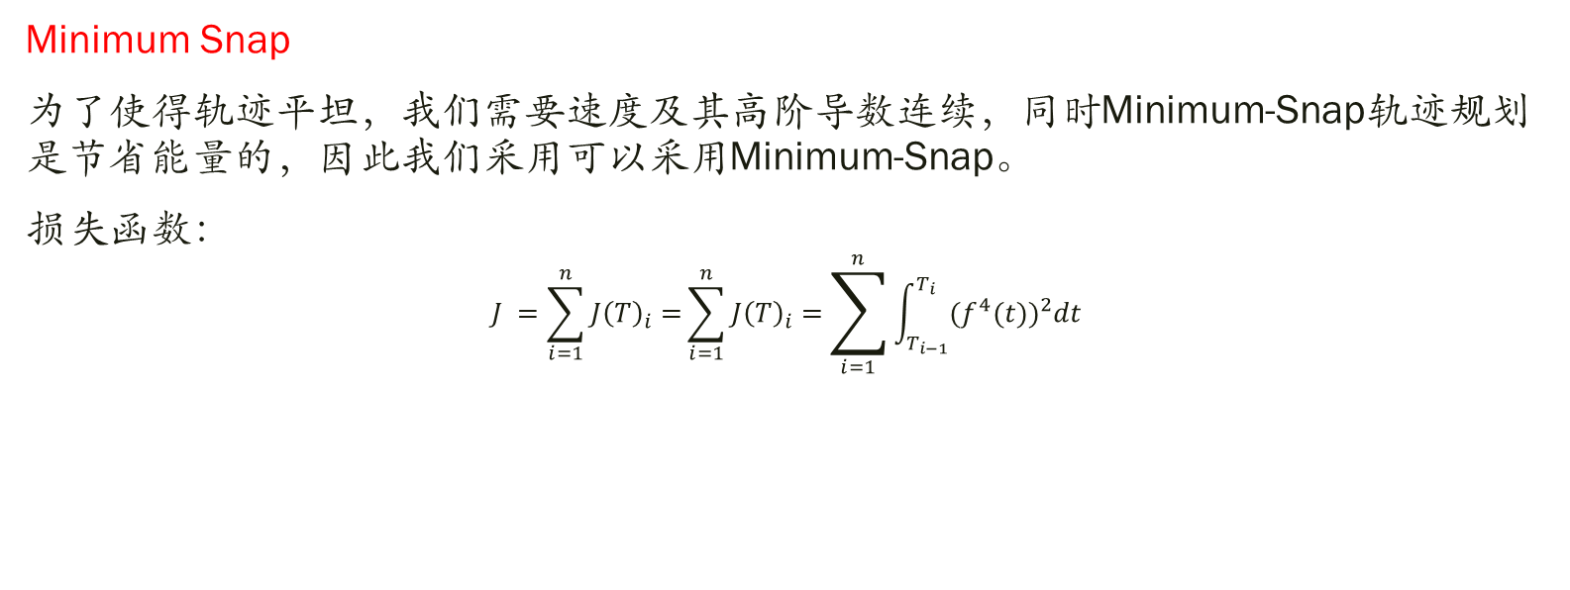
基本思路
Minimum Snap
为了使得轨迹平坦，我们需要速度及其高阶导数连续，同时Minimum-Snap轨迹规划是节省能量的，因此我们采用可以采用Minimum-Snap。
损失函数：
$$J =\sum_{i=1}^{n}{J{\left(T\right)}_{i}=}\sum_{i=1}^{n}{J{\left(T\right)}_{i}=}\sum_{i=1}^{n}{\int_{T_{i−1}}^{T_{i}}{{{(f}^{4}(t))}^{2}dt }}$$
采用7次多项式：

Slide 11
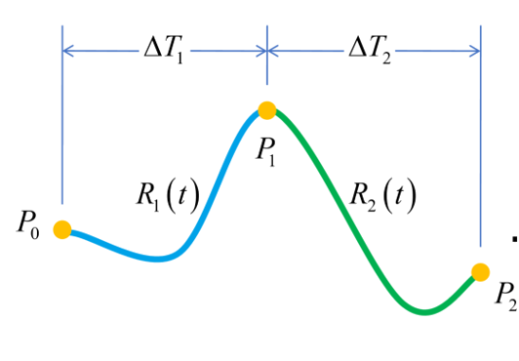

基本思路
损失函数
$$J\left(T\right)= \int_{T_{i−1}}^{T_{i}}{{{(f}^{4}(t))}^{2}dt }={\left[\begin{matrix}⋮ \\ p_{j} \\ ⋮\end{matrix}\right]}^{T}\left[\begin{matrix}⋮ & ⋯ & ⋮ \\ … & \frac{j\left(j−1\right)\left(j−2\right)\left(j−3\right)l\left(l−1\right)\left(l−2\right)\left(l−3\right)}{j+l−7}T^{j+l−7} & … \\ ⋮ & … & ⋮\end{matrix}\right]\left[\begin{matrix}⋮ \\ p_{l} \\ ⋮\end{matrix}\right]=P_{i}^{T}Q_{i}P_{i}$$
位置约束
$f_{i}{\left(T_{i}\right)}^{k}=x_{i}^{k}，推出\left[\begin{matrix}… & \frac{j!}{(j−k)！}T_{i−1}^{j−k} & … \\ … & \frac{j!}{(j−k)！}T_{i}^{j−k} & …\end{matrix}\right]\left[\begin{matrix}⋮ \\ p_{i,j} \\ ⋮\end{matrix}\right]=d_{i}$， $A_{i}P_{i}=d_{i}$
连续性约束
$f_{i}^{k}\left(T_{i}\right)= f_{i+1}^{k}(T_{i})推出\left[A_{i}−A_{i+1}\right]\left[\begin{matrix}P_{i} \\ P_{i+1}\end{matrix}\right]=$0

Slide 12
基本思路
Minimum Snap存在的问题？
每段轨迹的起始位置，终止位置和时间由于完全固定，因此对于时间的选取要求比较高。如果每段轨迹的时间间隔选取不好的话，可能会导致轨迹变得畸形。
同时，我们只是对于waypoint做了约束，因此每段轨迹中间部分实际是不受控的，因此即使路径规划出了一条无碰路线，采用这种方法生成的轨迹也有可能碰到障碍物。

Slide 13
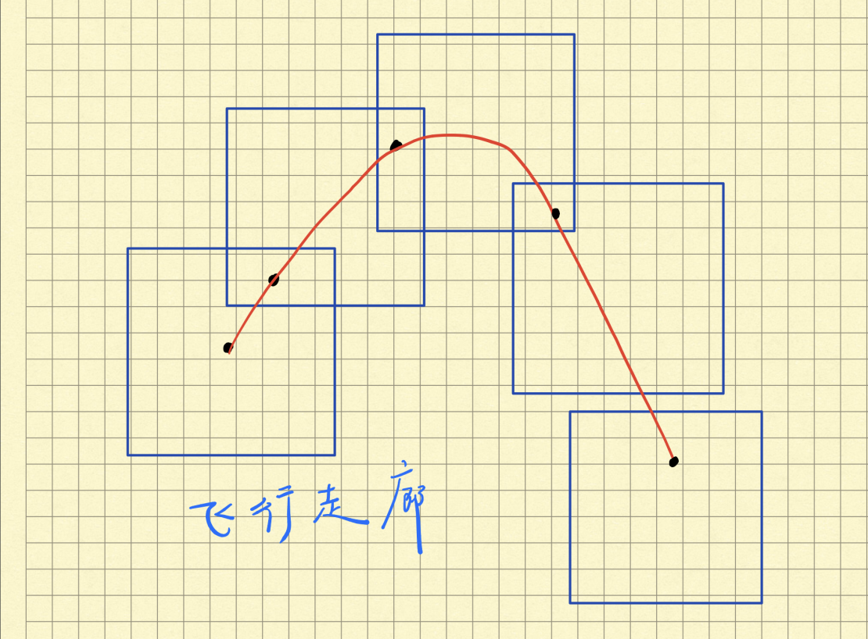
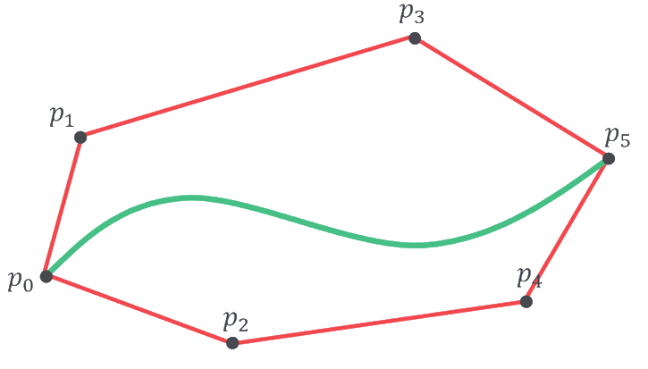

基本思路
飞行走廊
飞行走廊是我们之前根据路径规划算法生成的一条可以通行
的通路（即将路线限制在安全范围）。
贝塞尔曲线
$$B_{j}\left(t\right)=c_{j}^{0}b_{n}^{0}\left(t\right)+c_{j}^{1}b_{n}^{1}\left(t\right)+…+c_{j}^{n}b_{n}^{n}\left(t\right)=\sum_{i=0}^{n}{c_{j}^{i}b_{n}^{i}\left(t\right)}$$
$$b_{n}^{i}\left(t\right)=\left(\begin{matrix}n \\ i\end{matrix}\right)t^{i}{\left(1−t\right)}^{n−i}$$

Slide 14
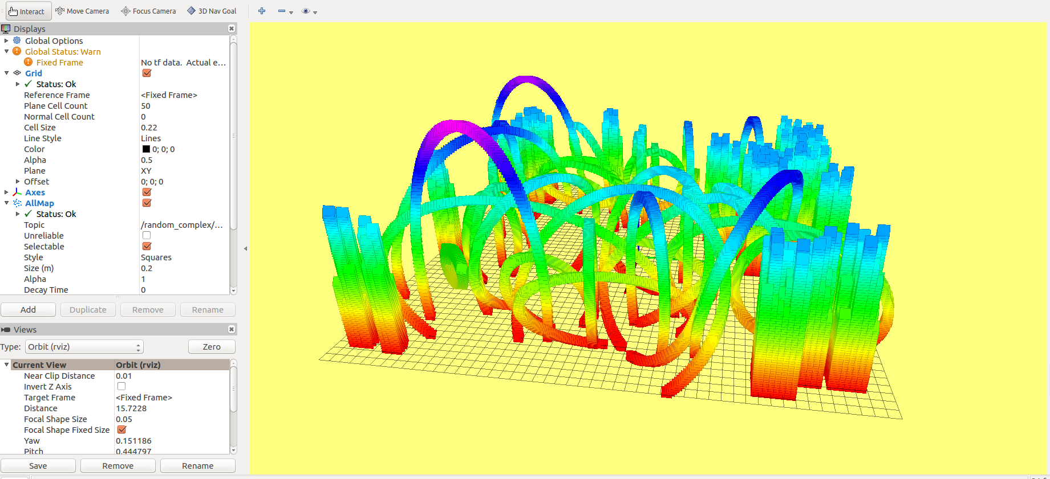
仿真环境
完成仿真环境的配置，初始环境如下：

Slide 15
未来规划
首先我们将用多种算法来实现路径规划，并且集成进入我们课程的无人机3D仿真环境进行测试和比较运行效率。同时希望在此基础上可以在传统算法上做出合适的改进，之后我们根据路径利用多种算法进行轨迹生成并比较。最后我们还希望不止于仿真环境，可以实际上在真机试验成功。
由于对于某些算法之前并不是太熟悉，所以我们初步打算是先matlab实现，再ros c++仿真实现，最后上实机。

Slide 16
谢谢观看
小组成员：杨晨、潘能、韩志超
日期：2020.5.3

